Slide 1

第五章
定积分
不定积分
积分学
定积分

Slide 2

第一节
第五章
定积分的概念及性质
一、定积分问题举例
二、 定积分的定义
三、 定积分的近似计算
四、 定积分的性质

Slide 3

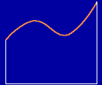
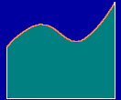


一、定积分问题举例
矩形面积
梯形面积
1. 曲边梯形的面积
设曲边梯形是由连续曲线
以及两直线
所围成 ,
求其面积 A .

Slide 4
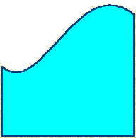
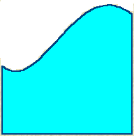
用矩形面积近似取代曲边梯形面积
y
y
o
a
b
x
o
a
b
x
（四个小矩形）
（九个小矩形）
显然，小矩形越多，矩形总面积越接近曲边梯形面积．

Slide 5

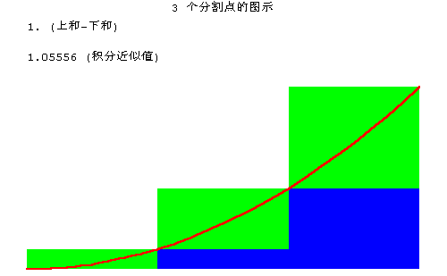
观察下列演示过程，注意当分割加细时，矩形面积和与曲边梯形面积的关系．
播放

Slide 6
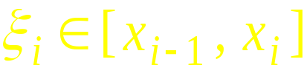
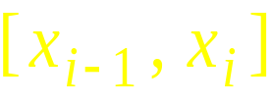
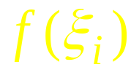
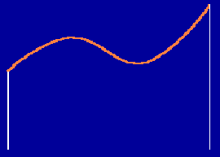


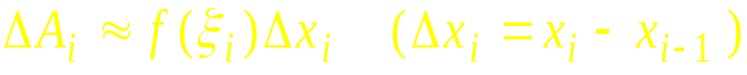
解决步骤 :
1) 大化小.
在区间 [a , b] 中任意插入 n –1 个分点
用直线
将曲边梯形分成 n 个小曲边梯形;
2) 常代变.
在第i 个窄曲边梯形上任取
作以
为底 ,
为高的小矩形,
并以此小
矩形面积近似代替相应
窄曲边梯形面积
得

Slide 7
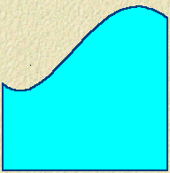

用矩形面积近似取代曲边梯形面积
y
y
o
a
b
x
o
a
b
x
（四个小矩形）
（九个小矩形）
显然，小矩形越多，矩形总面积越接近曲边梯形面积．

Slide 8

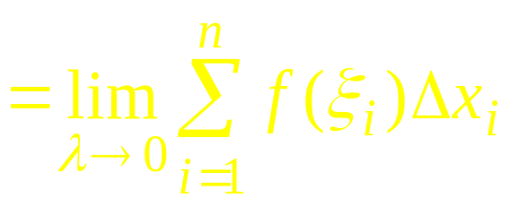
3) 近似和.
4) 取极限.
令
则曲边梯形面积

Slide 9






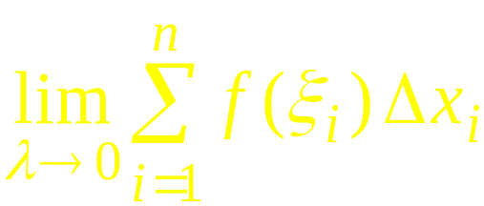
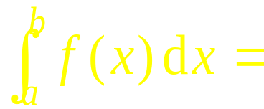
二、定积分定义 (P221 )
有界，
任一种分法
任取
总趋于确定的极限 I ,
则称此极限 I 为函数
在区间
上的定积分,
记作
即
此时称 f ( x ) 在 [ a , b ] 上可积 .

Slide 10
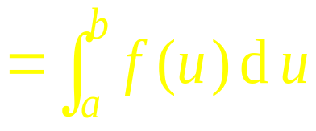
积分上限
积分下限
被积函数
被积表达式
积分变量
积分和
定积分仅与被积函数及积分区间有关 ,
而与积分
变量用什么字母表示无关 ,
即

Slide 11





定积分的几何意义:
曲边梯形面积
曲边梯形面积的负值
各部分面积的代数和

Slide 12







可积的充分条件:
定理1.
定理2.
且只有有限个间断点
(证明略)
例1. 利用定义计算定积分
解:
将 [0,1] n 等分, 分点为
取

Slide 13
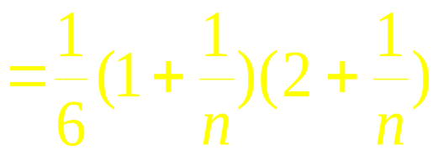

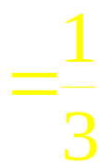

注
注. 当n 较大时, 此值可作为
的近似值
注

Slide 14

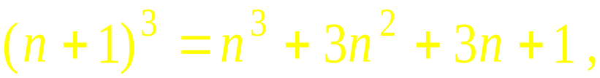
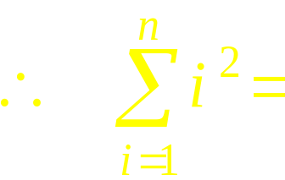


[注] 利用
得
两端分别相加, 得
即

Slide 15
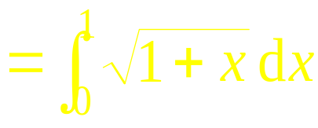

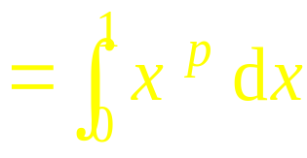
例2. 用定积分表示下列极限:
解:

Slide 16




思考与练习
1.用定积分表示下述极限 :
解:
或

Slide 17

2.思考:
如何用定积分表示下述极限
提示:
极限为 0 !

Slide 18
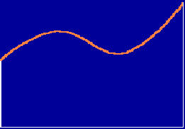
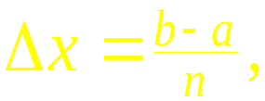

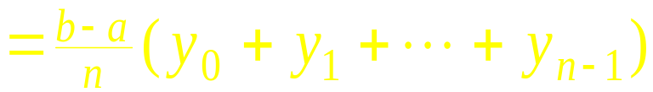
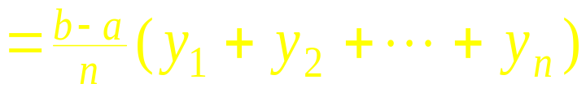
三、定积分的近似计算
例1
根据定积分定义
可得如下近似计算方法:
将 [a , b] 分成 n 等份:
1. 左矩形公式
2. 右矩形公式

Slide 19
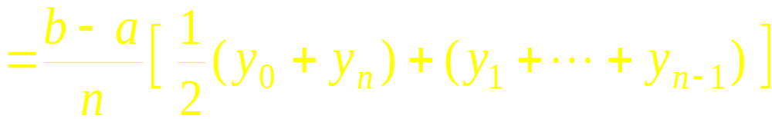
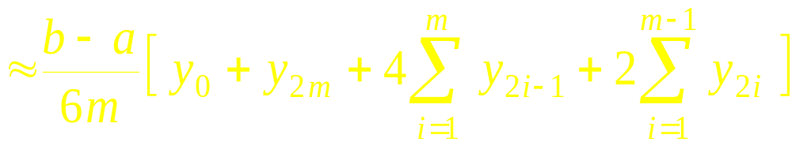
3. 梯形公式
4. 抛物线法公式
推导

Slide 20
抛物线法公式的推导
上作抛物线(如图)
则以抛物线为顶的小曲边梯形
面积经推导可得：

Slide 21
例3. 用梯形公式和抛物线法公式
i | x_{i} | y_{i}
0 | 0.0 | 4.00000
1 | 0.1 | 3.96040
2 | 0.2 | 3.84615
3 | 0.3 | 3.66972
4 | 0.4 | 3.44828
5 | 0.5 | 3.20000
6 | 0.6 | 2.94118
7 | 0.7 | 2.68456
8 | 0.8 | 2.43902
9 | 0.9 | 2.20994
10 | 1.0 | 2.00000
计算定积分
的近似值.
(取 n = 10, 计算时取5位小数)
解:计算y_{i}(见右表)
公式
用梯形公式得
用抛物线法公式得
积分准确值为

Slide 22


四、定积分的性质
(设所列定积分都存在)
( k 为常数)
证:
= 右端

Slide 23

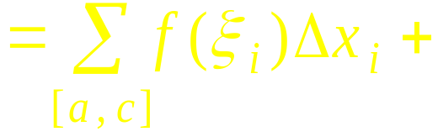
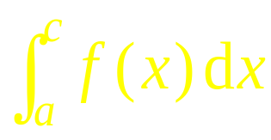
证: 当
时,
因
在
上可积 ,
所以在分割区间时, 可以永远取 c 为分点 ,
于是

Slide 24
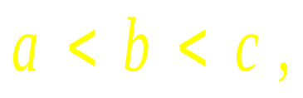
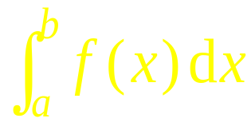
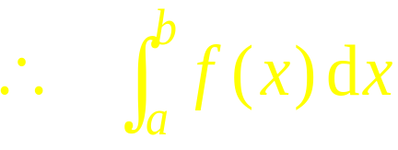
当 a , b , c 的相对位置任意时, 例如
则有

Slide 25



6. 若在 [a , b] 上
则
证:
推论1. 若在 [a , b] 上
则

Slide 26

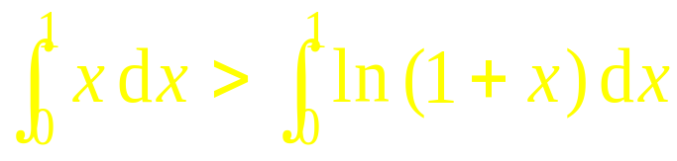
P231 题13 (2) , (4)
题13(4) 解:
设
则
即

Slide 27



推论2.
证:
即
7. 设
则

Slide 28

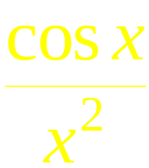




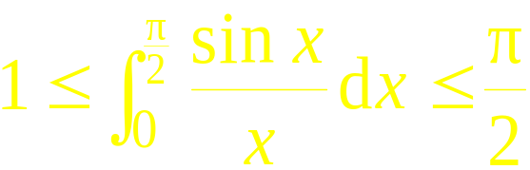
例4. 试证:
证: 设
则在
上, 有
即
故
即

Slide 29

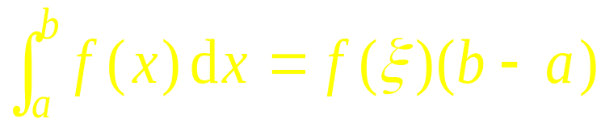



8. 积分中值定理（第一积分中值定理的经典形式）
则至少存在一点
使
证:
则由性质7 可得
根据闭区间上连续函数介值定理,
使
因此定理成立.
性质7
Notes:
运行时, 点击按钮“性质7”, 可显示性质7.

Slide 30

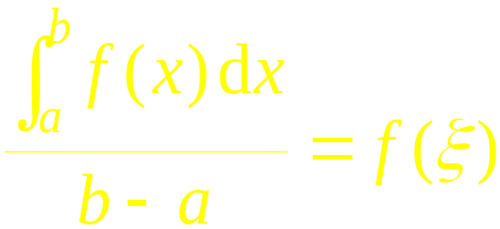



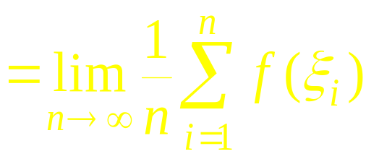
说明:
积分中值定理对
可把
因
故它是有限个数的平均值概念的推广.

Slide 31




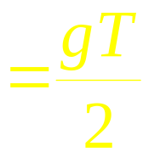
例5.
计算从 0 秒到 T 秒这段时间内自由落体的平均
速度.
解: 已知自由落体速度为
故所求平均速度

Slide 32

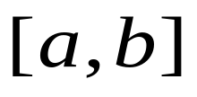

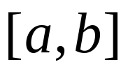

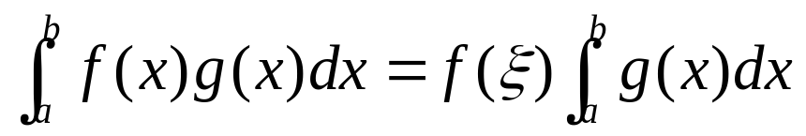
第一积分中值定理的推广形式
若 在 连续， 在 可积，且
在 上不变号，则至少存在一点

Slide 33
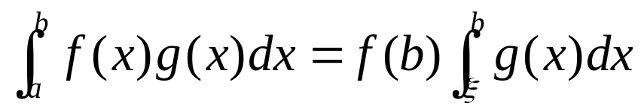

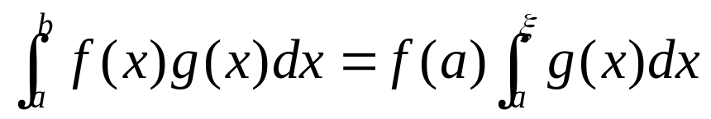
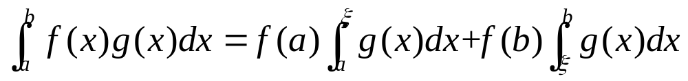
第二积分中值定理
已知 在 单调， 在 可积，则：
（1）若 在 单调递增且非负，则至少存在一点
（2）若 在 单调递减且非负，则至少存在一点
（3）若 在 单调，则至少存在一点

Slide 34
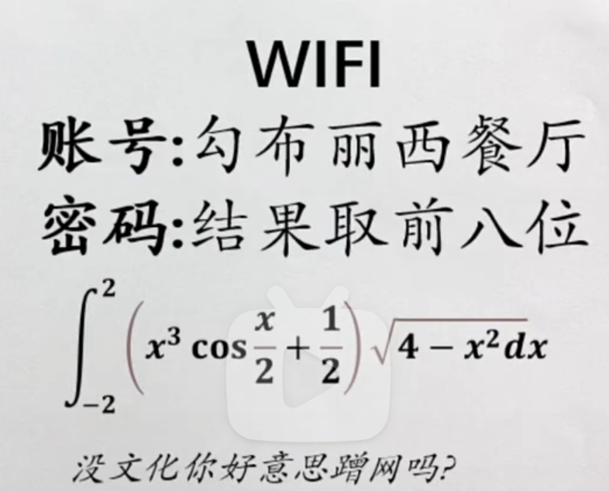
9. 定积分的对称性（从图形理解）

Slide 35
内容小结
1. 定积分的定义
— 乘积和式的极限
矩形公式
近似计算
梯形公式
抛物线法公式
2. 定积分的性质
3. 积分中值定理
连续函数在区间上的平均值公式

Slide 36
观察下列演示过程，注意当分割加细时，矩形面积和与曲边梯形面积的关系．

Slide 37
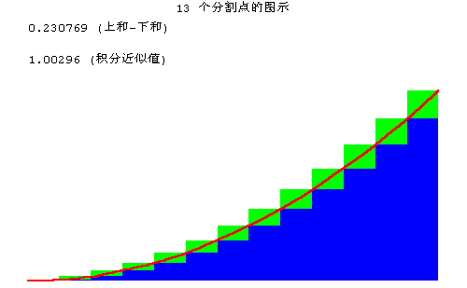
观察下列演示过程，注意当分割加细时，矩形面积和与曲边梯形面积的关系．

Slide 38
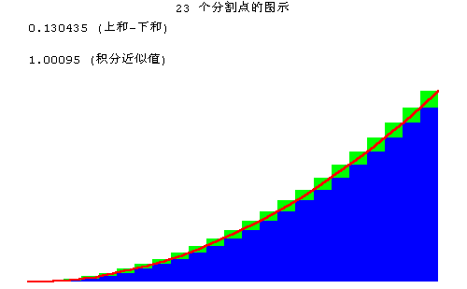
观察下列演示过程，注意当分割加细时，矩形面积和与曲边梯形面积的关系．

Slide 39
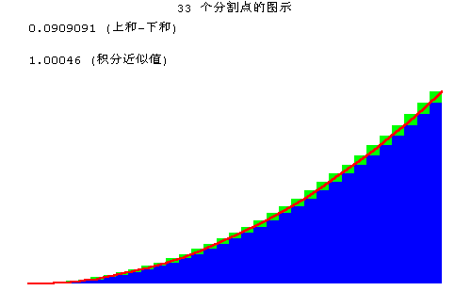
观察下列演示过程，注意当分割加细时，矩形面积和与曲边梯形面积的关系．

Slide 40

观察下列演示过程，注意当分割加细时，矩形面积和与曲边梯形面积的关系．

Slide 41
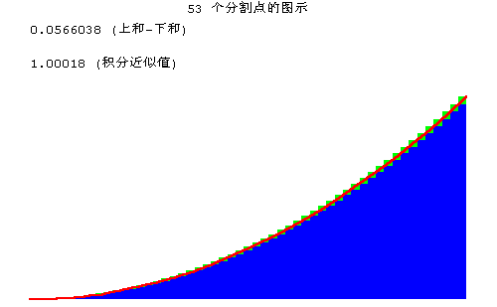
观察下列演示过程，注意当分割加细时，矩形面积和与曲边梯形面积的关系．

Slide 42

观察下列演示过程，注意当分割加细时，矩形面积和与曲边梯形面积的关系．

Slide 43

观察下列演示过程，注意当分割加细时，矩形面积和与曲边梯形面积的关系．

Slide 44

观察下列演示过程，注意当分割加细时，矩形面积和与曲边梯形面积的关系．

Slide 45

观察下列演示过程，注意当分割加细时，矩形面积和与曲边梯形面积的关系．

Slide 46

观察下列演示过程，注意当分割加细时，矩形面积和与曲边梯形面积的关系．

Slide 47

观察下列演示过程，注意当分割加细时，矩形面积和与曲边梯形面积的关系．

Slide 48

观察下列演示过程，注意当分割加细时，矩形面积和与曲边梯形面积的关系．

Slide 49

观察下列演示过程，注意当分割加细时，矩形面积和与曲边梯形面积的关系．

Slide 50

观察下列演示过程，注意当分割加细时，矩形面积和与曲边梯形面积的关系．

